Slide 1
动态环境感知与2D Detection
BUSINESS
2019
JULYED
北京七月在线科技有限公司
晓老师 无人驾驶高级算法工程师
https://www.julyedu.com/

Slide 2
Detection 2D

Slide 3
Content
无人驾驶中的检测：
图片/点云 -> 2D/3D bounding box
基于图片的检测算法：
genera idea
two-step: RCNN SPPnet Fast-RCNN Faster-RCNN
one-step: YOLO SSD YOLO-v2 YOLO-v3
Tensorflow实战Faster-RCNN
基于激光雷达点云的检测算法：
激光雷达点云简介
Pixel-Based
Voxel-Based
Tree-Based
Point-Based
实战基于点云的目标检测

Slide 4
无人驾驶中的检测

Slide 5
无人驾驶中的检测
图片
（相机）
图片检测算法
稀疏点云
（激光雷达）
点云检测算法
2D/3D boundingbox
稠密点云
（双目/RGBD相机）
深度图算法

Slide 6
基于图片的检测算法
简介

Slide 7
classification VS detection
classification
detection
类别
类别
位置

Slide 8




Idea
位置：先找到所有的ROI (Region of Interest, bounding box may containing object)
类别：对每一个ROI做分类获取类别信息
位置修正：Bounding box Regression
？
？
？

Slide 9
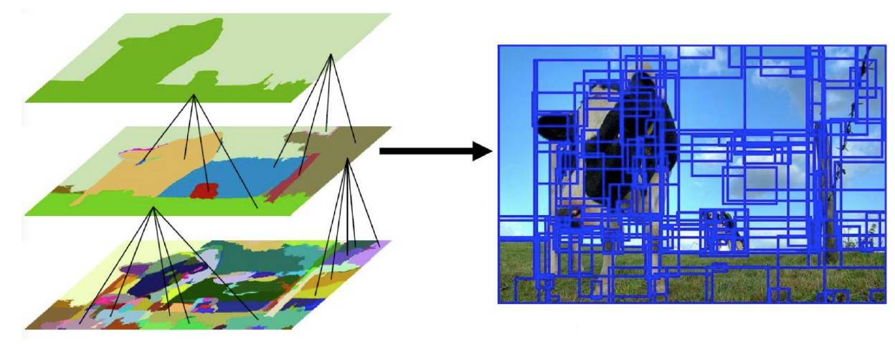
How to Generate ROI
Method1: sliding window
all locations: Up->down left->right
all different scale and ratio (far and near objects)
many invalid boxes, complex computation
good for fixed aspect ratio objects such as faces or pedestrians
Method2: Region proposal
identify prospective objects in an image using segmentation
reduce the invalid boxes, less pathes to classify
Selective search: over segmentation, merge adjacent boxes according similarity. code(https://www.learnopencv.com/selective-search-for-object-detection-cpp-python/)
Method3: CNN
anchor boxes (similar to sliding windows)
RPN(from Faster-RCNN)

Slide 10
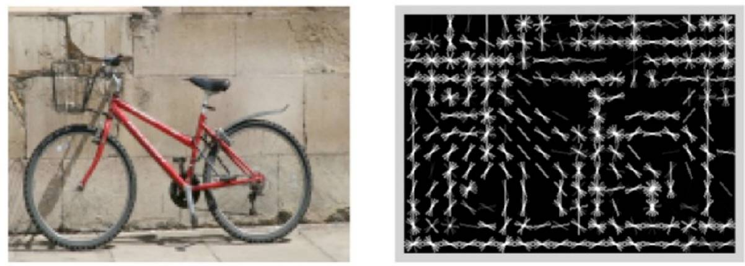
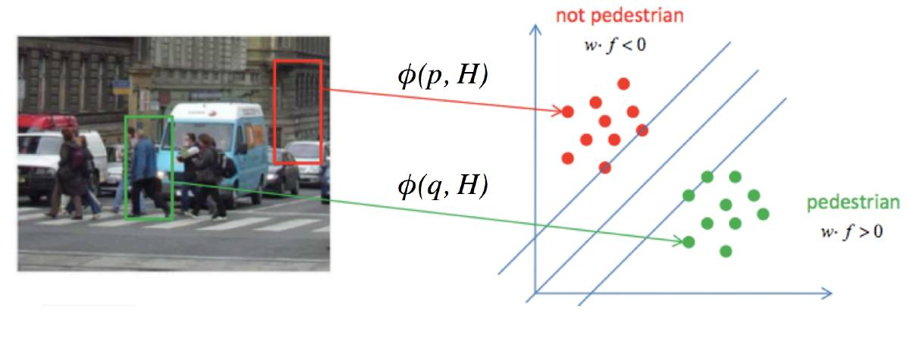
How to Classify ROI
Extract feature from ROI:
Haar LBP SIFT SURT HOG DPM ...
CNN(conv pooling ...)
Classifier:
SVM Adaboost ...
CNN(softmax ...)

Slide 11
小结
位置：
Sliding window/Slective Search/... |CNN(RPN ...)
类别：
HOG/DPM/SIFT/LBP/... |CNN(conv pooling)
SVM/Adaboost/... |CNN(softmax ...)
位置修正（Bounding box Regression）
Linear Regresion/... |CNN(regression ...)

Slide 12
基于图片的检测算法
two-step: RCNN SPPnet Fast-RCNN Faster-RCNN

Slide 13
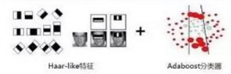
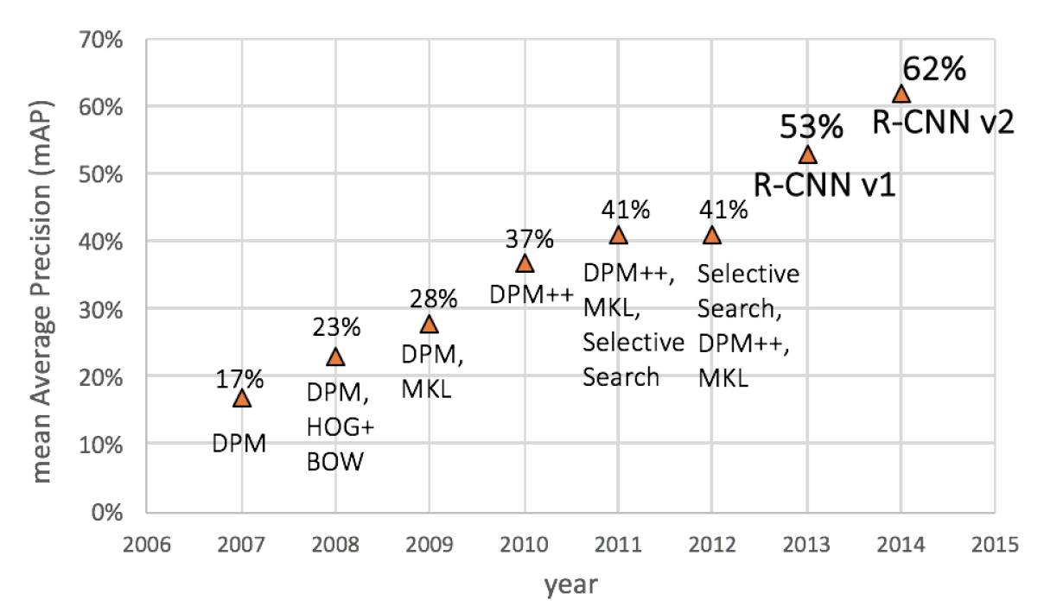
Before CNN
位置：sliding window/region proposal
类别：HOG/DPM/Haar/SIFT/... + SVM/Adaboost/...
位置修正(Bbox Regression): Linear regression/...

Slide 14
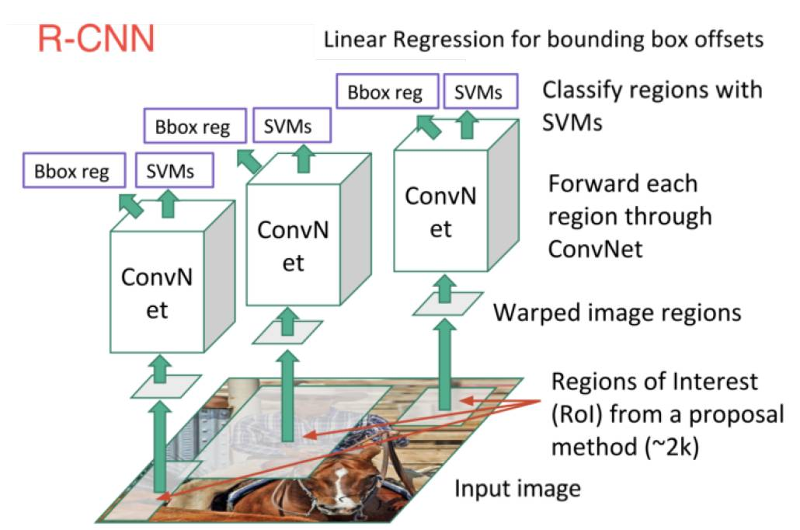
RCNN
位置：Selective Search提取候选框
类别：CNN提取特征 + SVM分类
位置修正：Linear Regression

Slide 15
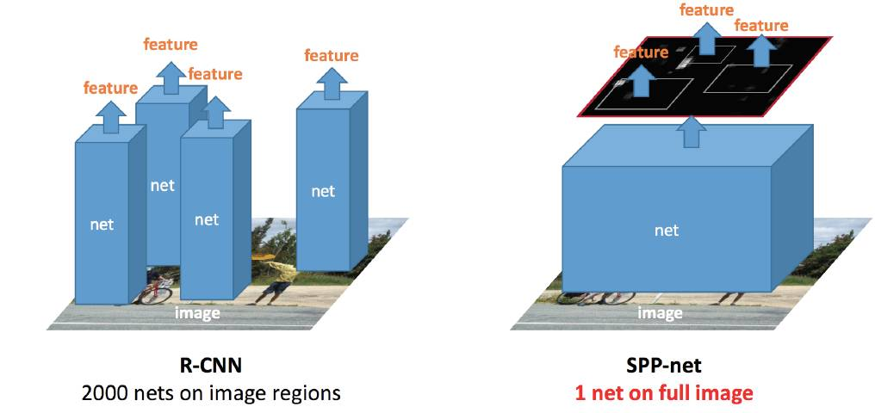
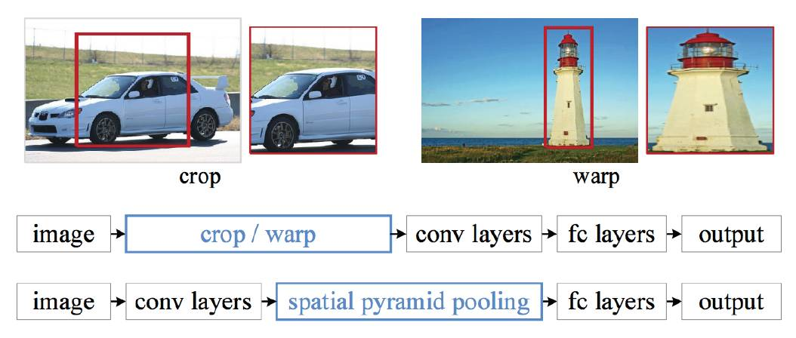
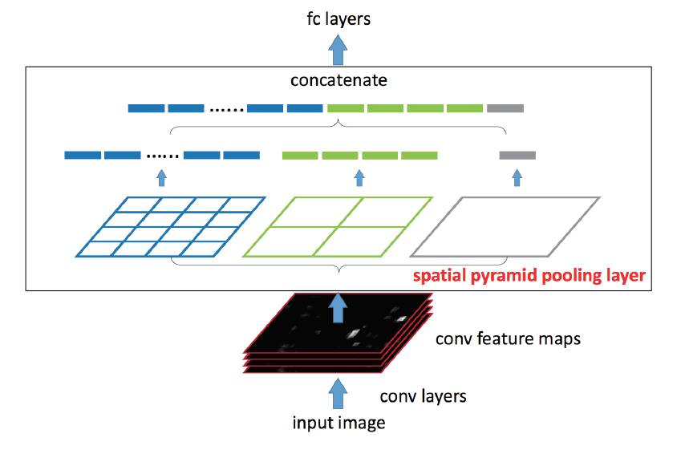
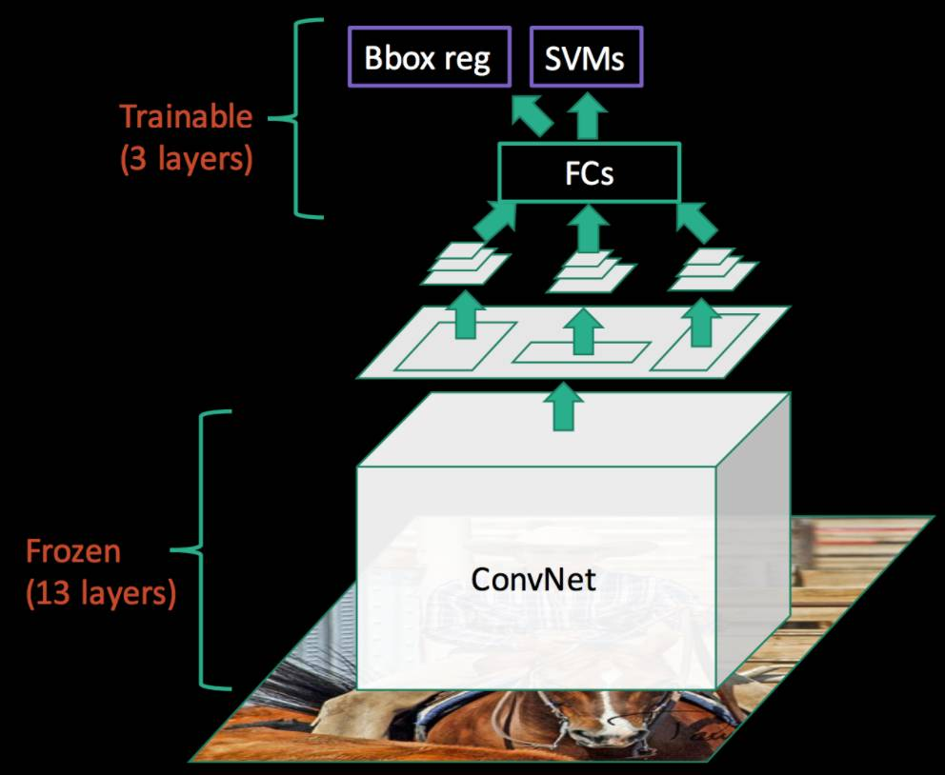
SPPnet
位置：Selective Search提取候选框
类别：CNN提取特征 + SVM分类
共享卷积：大大降低计算量
SPP层：不同尺度的特征->固定特尺度特征（后接全链接层）
位置修正：Linear Regression

Slide 16
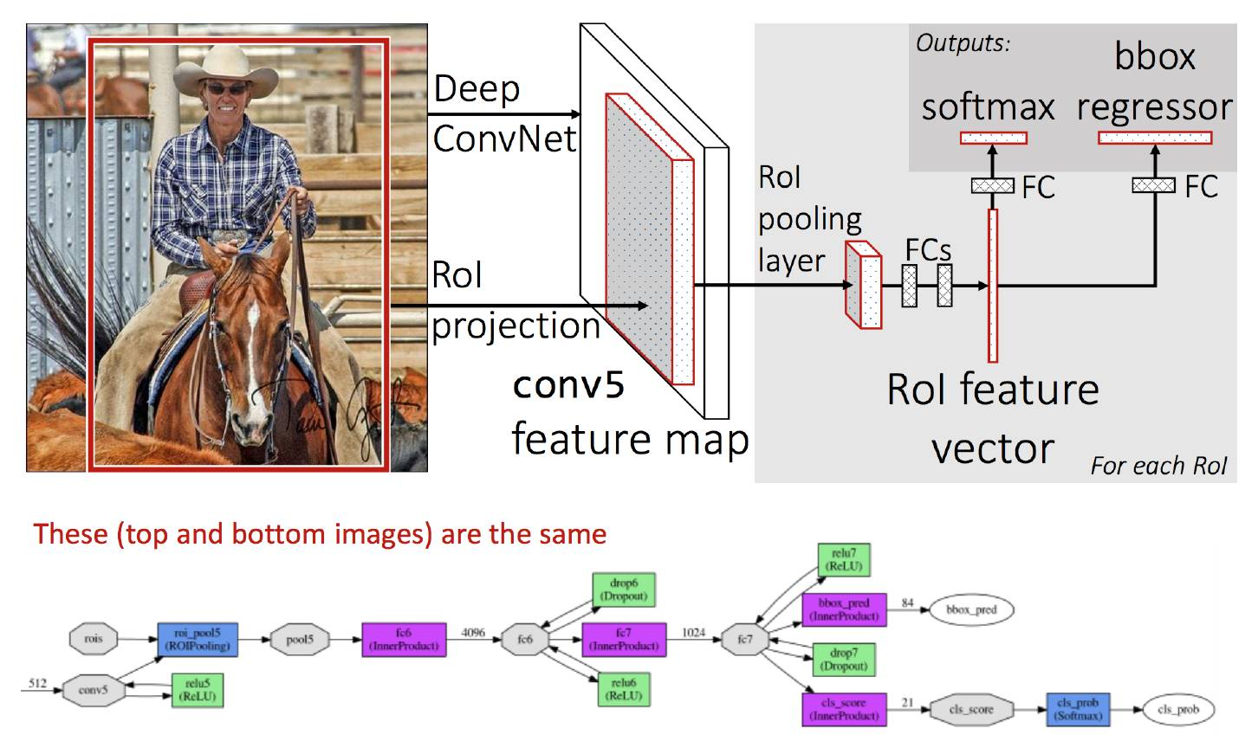
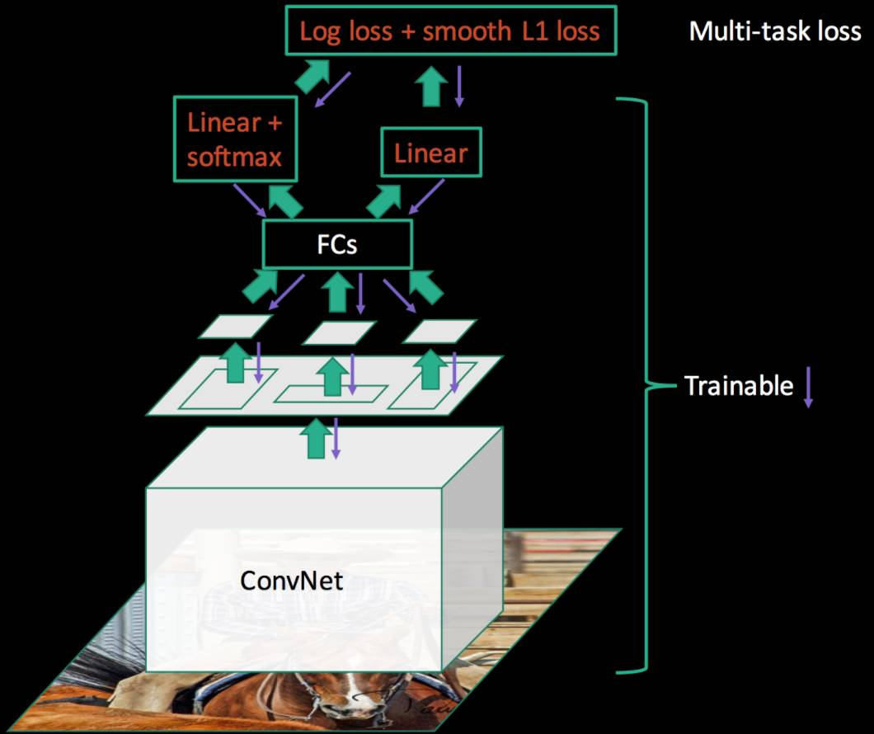
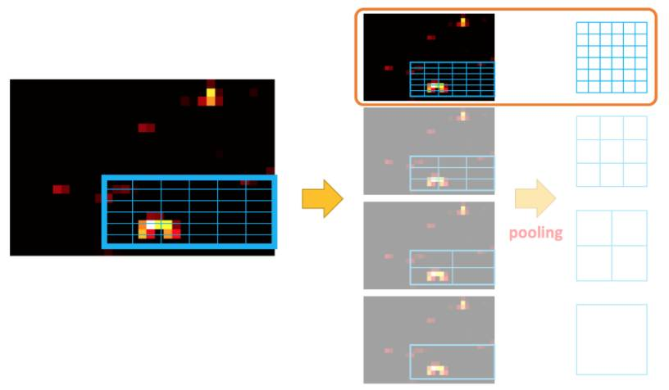
Fast-RCNN
位置：Selective Search提取候选框
类别：CNN提取特征 + CNN分类
分类和回归都用CNN实现：两种损失可以反传以实现联动调参（半end-to-end）
SPP层->ROI pooling：加速计算
位置修正：CNN回归

Slide 17
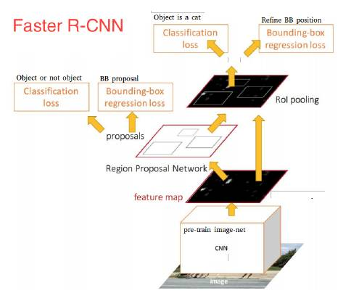
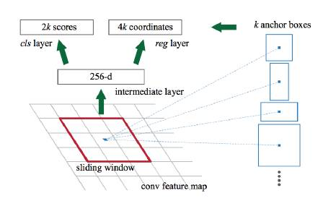
Faster-RCNN
位置：CNN提取候选框
RPN：Region Proposal Net
feature点对应的原图感受野框处生成不同ratio/scale的anchor box
对anchor box 二分类+回归
类别：CNN提取特征 + CNN分类
位置修正：CNN回归

Slide 18
基于图片的检测算法
one-step: YOLO SSD YOLOv2

Slide 19
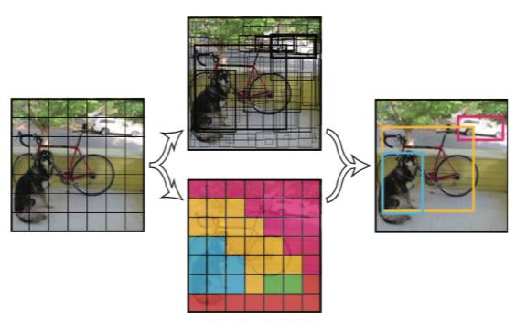
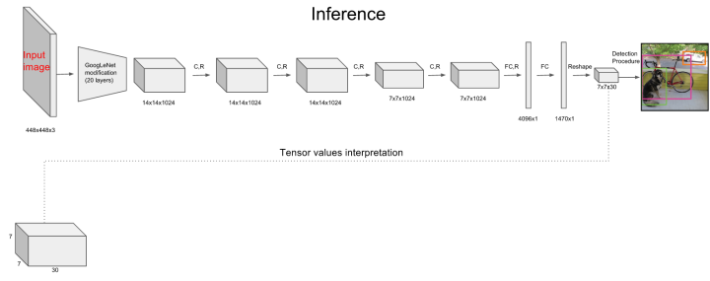
YOLO
位置：
Faster-RCNN:
feature点对应的原图感受野框处生成不同ratio/scale的anchor box
从anchor box中提取候选框(二分类+回归)
再对候选框做回归修正
YOLO：
全图划分成7×7网格,每个网格对应有2个default box
没有候选框！ 直接对default box做全分类+回归(box中心坐标的x,y相对于对应的网格归一化到0-1之间,w,h用图像的width和height归一化到0-1之间)
类别：CNN提取特征 + CNN分类

Slide 20
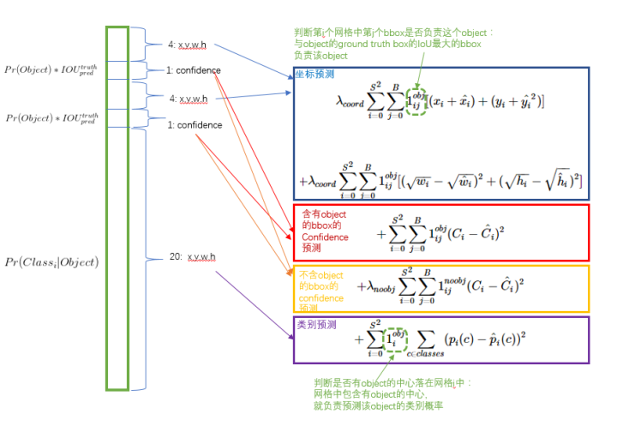
YOLO
优点
实时性
缺点
准确率不高（不如Faster R-CNN）：定位精度差（anchor box不够丰富且只回归修正一次）
小物体差：anchor的scale不够多样
不规则物体差：anchor的ratio不够多样

Slide 21
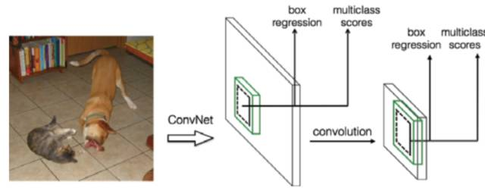
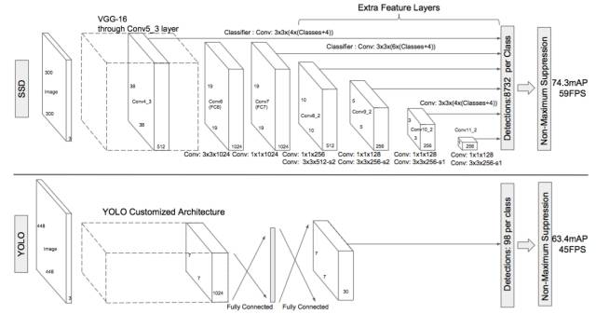
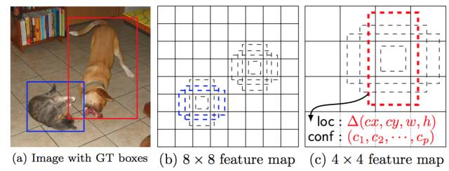
SSD
位置：
借鉴RPN的anchor box机制：feature点对应的原图感受野框处生成不同ratio/scale的default box
没有候选框！直接对default box做全分类+回归
类别：CNN提取特征 + CNN分类
多感受野特征层输出:前面层感受野小适合小物体，后面层感受野大适合大物体

Slide 22
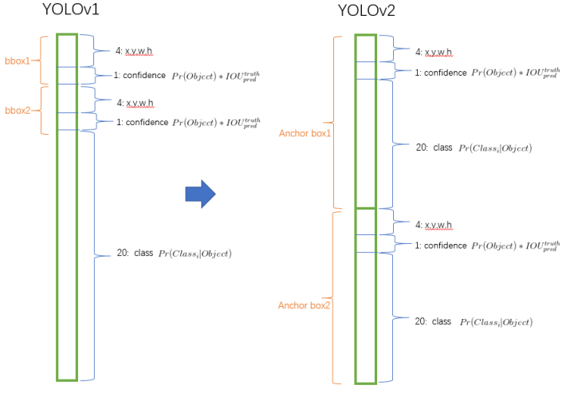
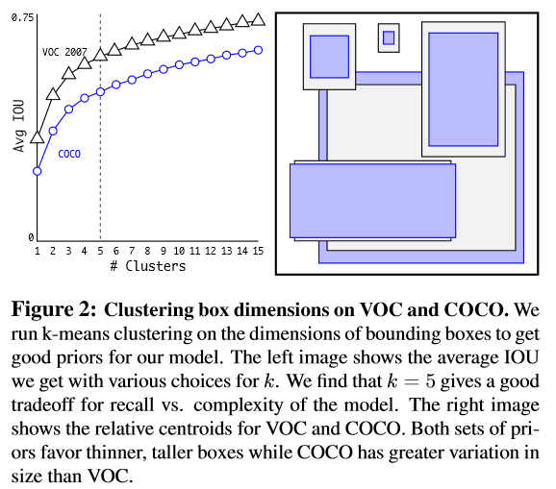
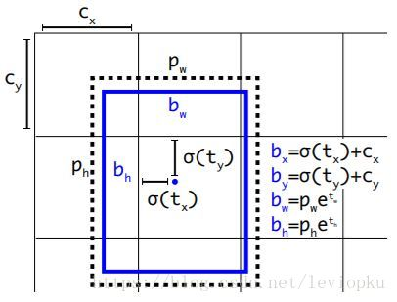
YOLO-v2
更丰富的default box
从数据集统计出default box(k-means)： 随着k的增大IOU也在增大（高召回率）但是复杂度也在增加.最终选择K=5
更灵活的类别预测
把预测类别的机制从空间位置(cell)中解耦，由default box同时预测类别和坐标，有效解决物体重叠

Slide 23
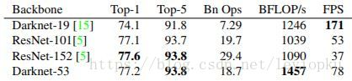
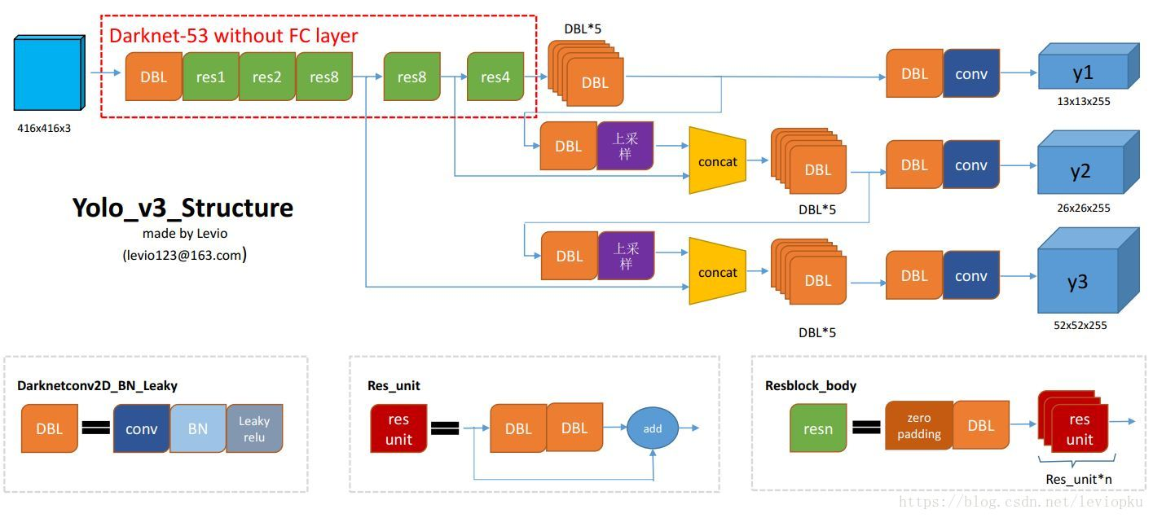
YOLOv3
更好的基础网络:
darknet-19->darknet-53
考虑多尺度：
多尺度：感受野多样性/anchor box(default box)多样性
多感受野特征层输出：上采样融合之后再输出(借鉴feature pyramid networks) 而SSD是直接输出不融合
更多default box: K=9, 被3个输出平分. 3*(5 + 80) = 255 3个box 5(x,y,w,h,confi) 80(coco class)
参考：yolo系列之yolo v3【深度解析】

Slide 24
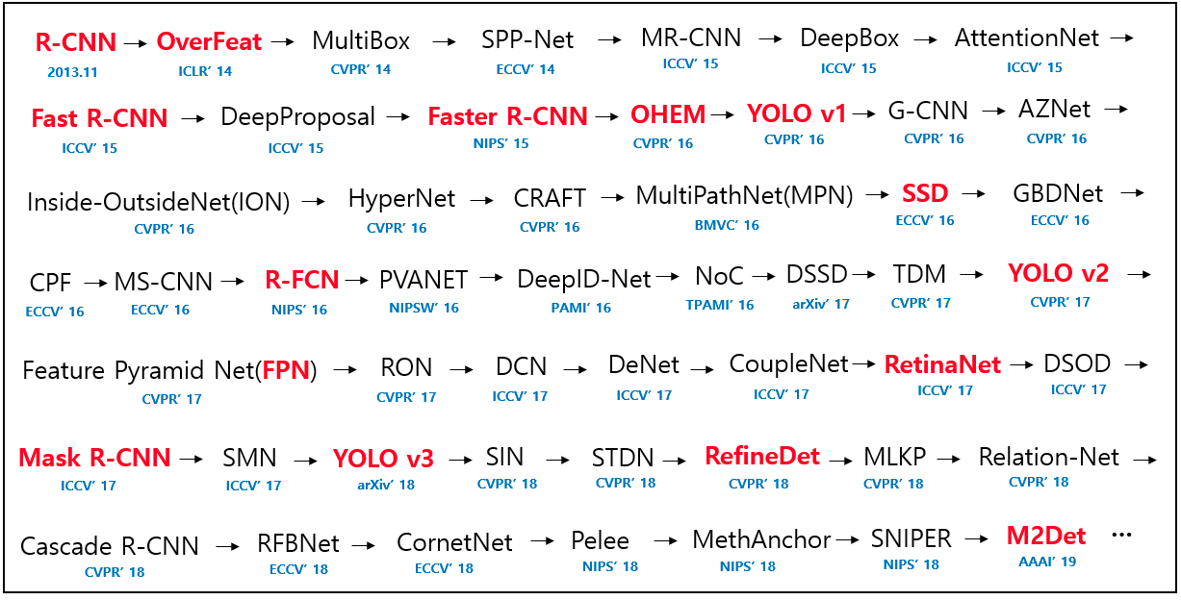
小结
Two step method:
RCNN、SPPnet、 Fast R-CNN、 Faster R-CNN、R-FCN、Mask R-CNN
End-to-End: Get ROI,Extract feature,Classify,Bbox regression (all CNN)
One step method:
OverFeat、YOLO、SSD、YOLO-v2、RetinaNet、YOLO-v3
Ref:
《基于深度学习的目标检测(上)》
《基于深度学习的目标检测(下)》
https://github.com/hoya012/deep_learning_object_detection

Slide 25
Tensorflow实战Faster-RCNN
实战演示 https://github.com/andylei77/object-detection
作业：
优化性能
编写TFDetector类

Slide 26
微信扫一扫关注我们
晓老师 无人驾驶高级算法工程师
https://www.julyedu.com/

